Slide 1
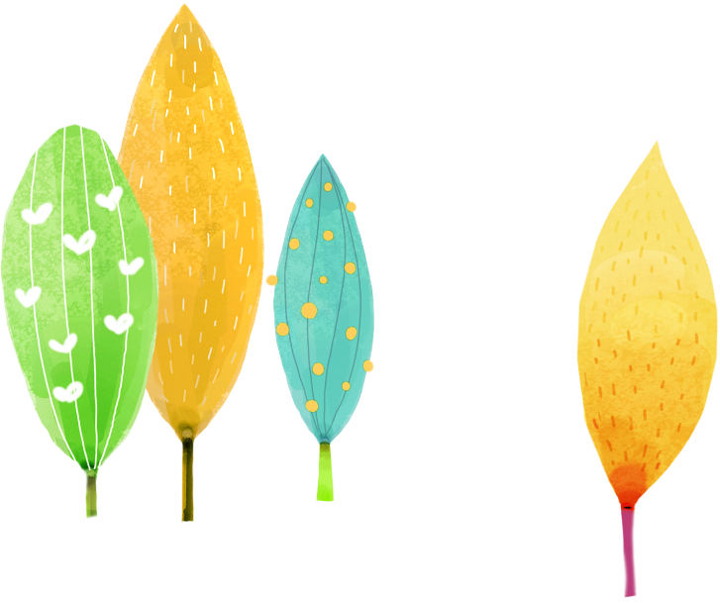
TIẾNG VIỆT LỚP 1
Bài 6: Buổi trưa hè:
Giáo viên: Đoàn Thị Lý
Notes:
更多模板请关注：https://haosc.taobao.com

Slide 2
Buổi trưa hè
Buổi trưa lim dim Nghìn con mắt lá Bóng cũng nằm im Trong vườn êm ả. Bò ơi, bò nghỉ Sau buổi cày mai Có gì ngẫm nghĩ Nhai mãi, nhai hoài… | Hoa đại thơm hơn Giữa giờ trưa vắng Con bướm chập chờn Vờn đôi cánh nắng. Bé chưa ngủ được Bé nằm bé nghe Âm thầm rạo rực Cả buổi trưa hè.

Slide 3
chập chờn: trạng thái khi ẩn, khi hiện, không rõ ràng.
rạo rực: trạng thái xao xuyến, thôi thúc không yên

Slide 4
3
Tìm những tiếng cùng vần

Slide 5
Buổi trưa hè
Buổi trưa lim dim Nghìn con mắt lá Bóng cũng nằm im Trong vườn êm ả. Bò ơi, bò nghỉ Sau buổi cày mai Có gì ngẫm nghĩ Nhai mãi, nhai hoài… | Hoa đại thơm hơn Giữa giờ trưa vắng Con bướm chập chờn Vờn đôi cánh nắng. Bé chưa ngủ được Bé nằm bé nghe Âm thầm rạo rực Cả buổi trưa hè.

Slide 6
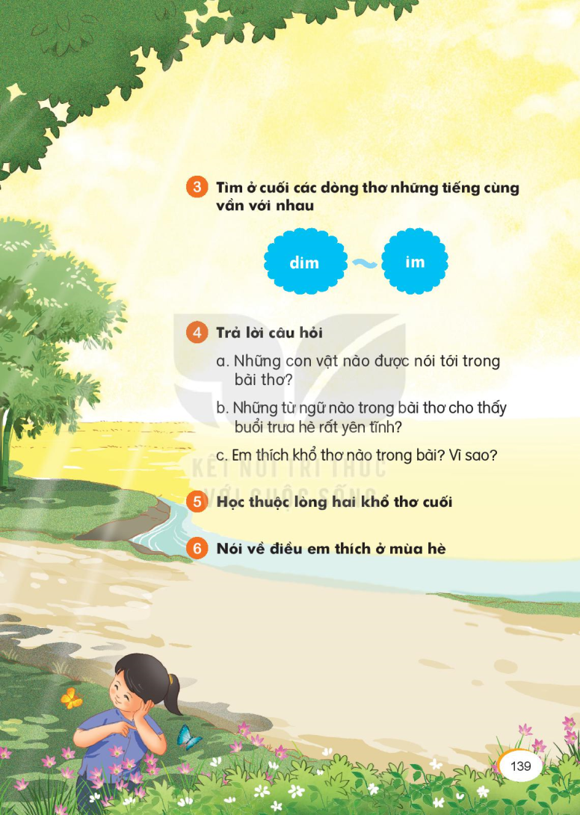
b.Những từ ngữ nào trong bài thơ cho thấy buổi trưa hè rất yên tĩnh?
a.Những con vật nào được nói tới trong bài thơ?
c.Em thích khổ thơ nào trong bài? Vì sao?

